Slide 1
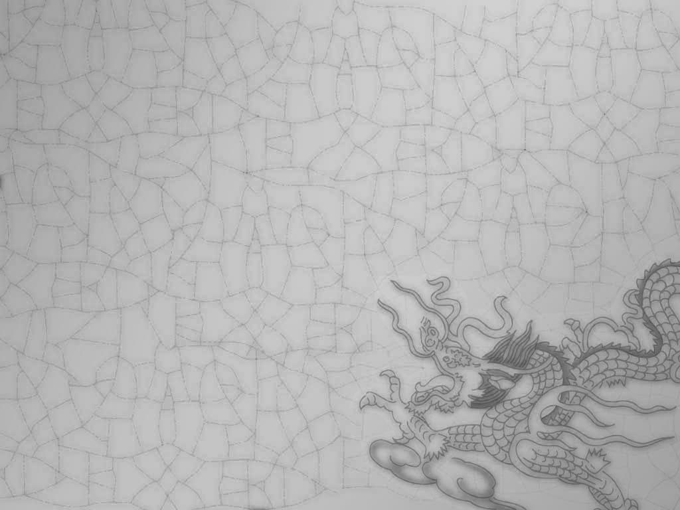
多维数据的索引结构
四叉树
组员：王珏（S201407125）
肖润（S201407124）
袁顺（S201407132）
李昊（S201407131）

Slide 2
多维索引的作用是什么？
考虑一下这些查询请求：
1、部分匹配查询：给出两个或多个维的值，查找满足的所有记录。（相当于查询所有记录 whare x = a && y = b）
2、范围查询：给出两个或多个维的范围，查找满足的所有记录。（相当于查询所有记录 where a < x < b && c < y < d）
3、最邻近查询：比如查询地图上和某个城市最近的城市。（相当于从一堆点集中查找距离最近的点，比如查找和(a,b)最近的点，也就是(x-a)^2 + (y-b)^2最小的点(x,y)）

Slide 3
这些操作可以认为是一维查询的推广，但是如果基于一维索引，哪怕是多个一维索引，其操作也会很复杂。如果使用多维索引，可以简化这些操作。
我们可以把记录想像成多维空间中的一个点，我们要做的就是把这个多维空间划分成一个个区域，并建立这些区域到区域中记录的映射关系，可以认为这样一个区域到记录的映射就是多维索引。

Slide 4
分类方法
大的来说，可以分为类散列结构（下面1-2）、类树结构（下面3-6）。
1、网格文件：根据索引维把记录空间分成多个小块，并建立索引。
2、分段散列函数：为每个维的关键字计算哈希值，把多个哈希值拼接起来作为哈希值，并建立哈希表。
3、多键索引：相当于多级一维索引，先根据一个维建立一个索引；然后，在根据另一维建立二级索引。
4、KD树：相当于多级交错二叉树，根节点使用一维把数据分成两段，二级节点使用另一维把整个空间分成四片。第三级继续分成8片，第四级16片。和四叉树也很类似，四叉树使用一级就把值空间分成四片，而KD树需要两级才能把值空间分成四片。
5、四叉树：相当于二维二叉树。一维二叉树只能处理数组的排序问题，选择一个值把数组分成两段。二维二叉树可以处理点集，选择一个点能够把平面分成四块，所以称为四叉树。
6、R树：似乎更适合处理“where am I”的查询。可以认为是多维B树，子节点代表的区域总是被包含在父节点所代表的区域中。

Slide 5
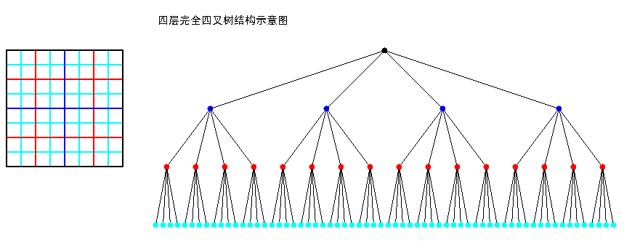
四叉树概念
  四叉树是一种树状数据结构，每个节点最多有四个子树。四叉树常应用于二维空间数据的分析与分类。

Slide 6
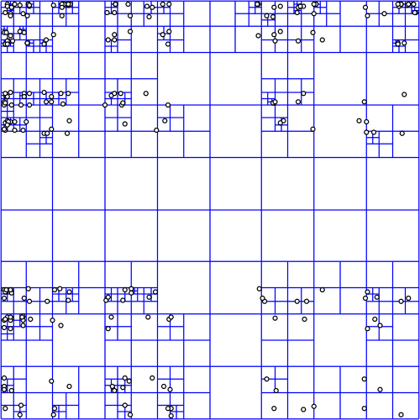

Slide 7
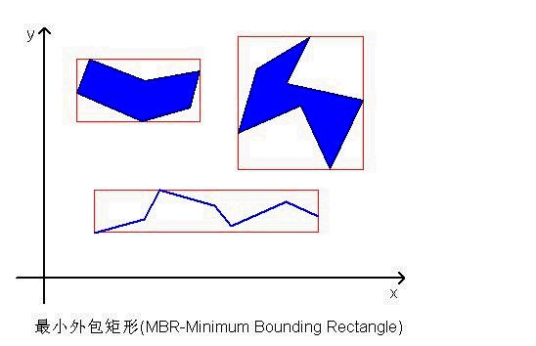
MBR
首先，先介绍一个GIS（Geographic Information System）或者计算机图形学上非常重要的概念——最小外包矩形(MBR-Minimum Bounding Rectangle)：
最小外包矩形MBR就是包围图元，且平行于X，Y轴的最小外接矩形。

Slide 8
MBR的用处
图元的形状是不规则的，而MBR是平行于X，Y轴的规则图形，设想一下，如果所有的图元都是平行于X，Y轴的矩形，那针对这样的矩形进行几何上的任何判断，是不是要简单很多呢？

Slide 9
四叉树索引的基本思想
四叉树索引的基本思想是将地理空间递归划分为不同层次的树结构。它将已知范围的空间等分成四个相等的子空间，如此递归下去，直至树的层次达到一定深度或者满足某种要求后停止分割。四叉树的结构比较简单，并且当空间数据对象分布比较均匀时，具有比较高的空间数据插入和查询效率，因此四叉树是GIS中常用的空间索引之一。

Slide 10
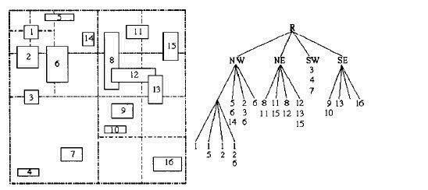
常规四叉树的结构如图所示，地理空间对象都存储在叶子节点上，中间节点以及根节点不存储地理空间对象。

Slide 11
四叉树索引就是递归地对地理空间进行四分，直到自行设定的终止条件（比如每个节点关联图元的个数不超过3个，超过3个，就再四分），最终形成一颗有层次的四叉树。图中有数字标识的矩形是每个图元的MBR，每个叶子节点存储了本区域所关联的图元标识列表和本区域地理范围，非叶子节点仅存储了区域的地理范围

Slide 12
四叉树的缺点
(1)空间实体只能存储在叶子节点中，中间节点以及根节点不能存储空间实体信息，随着空间对象的不断插入，最终会导致四叉树树的层次比较深，在进行空间数据窗口查询的时候效率会比较低下。
(2)同一个地理实体在四叉树的分裂过程中极有可能存储在多个节点中，这样就导致了索引存储空间的浪费。
(3)由于地理空间对象可能分布不均衡，这样会导致常规四叉树生成一棵极为不平衡的树，这样也会造成树结构的不平衡以及存储空间的浪费。

Slide 13
改进的四叉树索引
改进的四叉树索引，就是为了避免这种空间索引的冗余，基本改进思路是：让每个图元的MBR被一个最小区域完全包含。

Slide 14
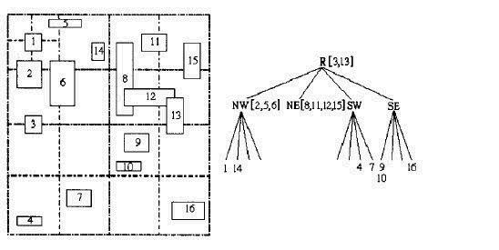

Slide 15
  在每层节点中，我们将存放那些在此层网格中跨越域了多个区域的图元

Slide 16
可以看出，3和13分别都跨越了两个区域，要被一个最小区域完全包含，就只能是根节点所代表的区域，2，5跨越了两个区域，6跨越了四个区域，要被一个最小区域完全包含，就只能是NW区域。怎么判断一个图元被哪个最小区域完全包含呢？从直观上看，递归地对地理空间进行四分，如果图元与一个区域四分的划分线相交，则这个图元就归属于这个区域，或者直到不再划分了，那就属于这个不再划分的区域。这颗四叉树中，图元的标识不再仅仅存储在叶子节点上，而是每个节点都有可能存储，这样也就避免了索引冗余。同时每个节点存储本节点所在的地理范围。

Slide 17
改进的四叉树索引解决了线，面对象的索引冗余，具有较好的性能，而被大型空间数据库引擎所采用，如ArcSDE，Oracle Spatial等，同时这种结构也适用于空间数据的磁盘索引，配合空间排序聚类，基于分形的Hilbert算法数据组织，将在空间数据格式的定义中发挥重要作用。

Slide 18
1，首先，从四叉树的根节点开始，把根节点所关联的图元标识都加到一个List里；
2，比较此矩形范围与根节点的四个子节点（或者叫子区域）是否有交集（相交或者包含），如果有，则把相应的区域所关联的图元标识加到List集合中，如果没有，则以下这颗子树都不再考虑。3，以上过程的递归，直到树的叶子节点终止，返回List。
4，从List集合中根据标识一一取出图元，先判断图元MBR与矩形有无交集，如果有，则进行下面的精确几何判断，如果没有，则不再考虑此图元。

Slide 19
谢谢！

